Slide 1
The Noun
Das Nomen

Slide 2
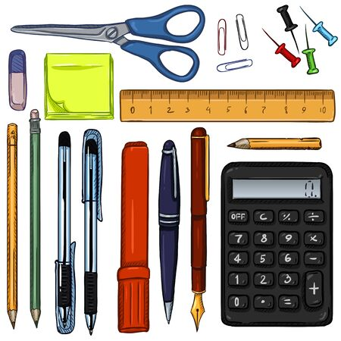
Das Ding
Die Dinge
Der Kuli
Die Kulis
Der Bleistift
Die Bleistifte
Der Radiergummi
Die Radiergummis
Der Rechner
Die Rechner
Der Spitzer
Die Spitzer
Der Tisch
Die Tische
Der Stuhl
Die Stühle
Der Rucksack
Die Rucksäcke

Slide 3
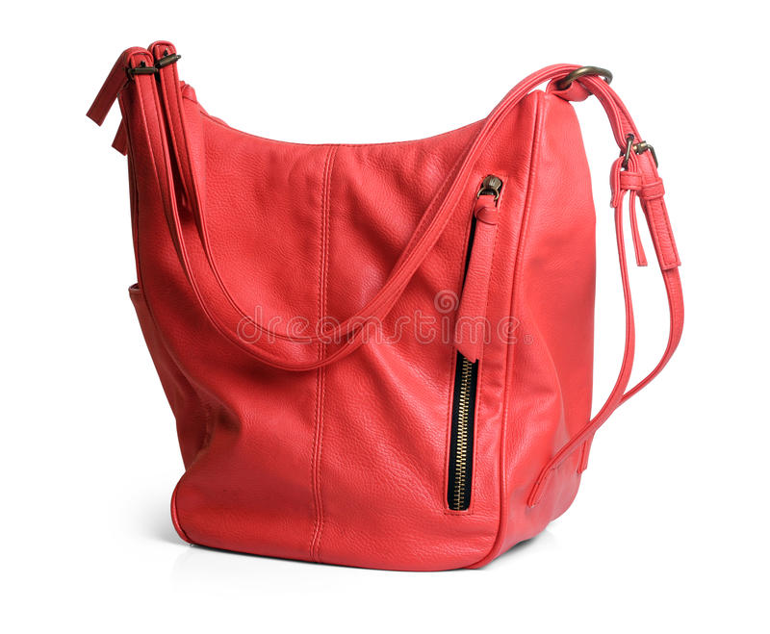
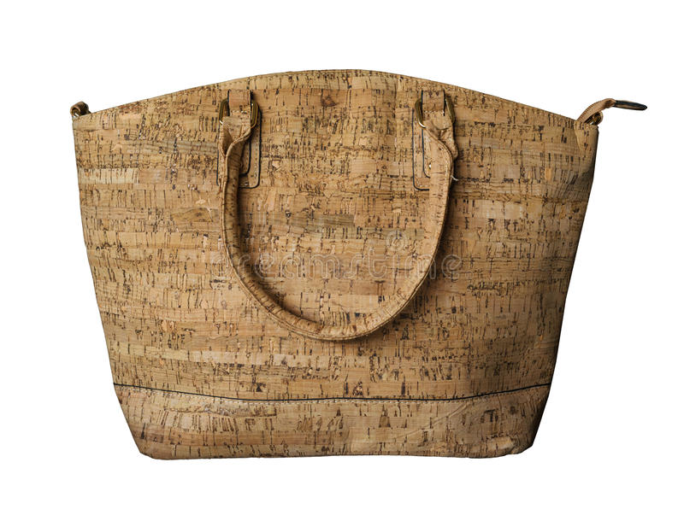
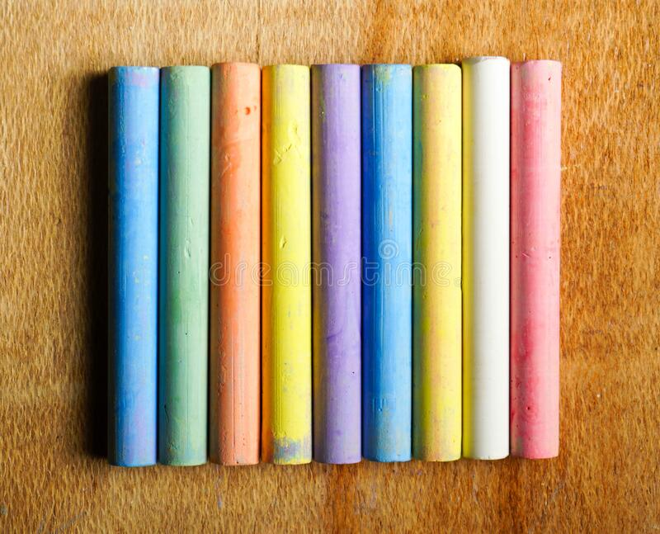
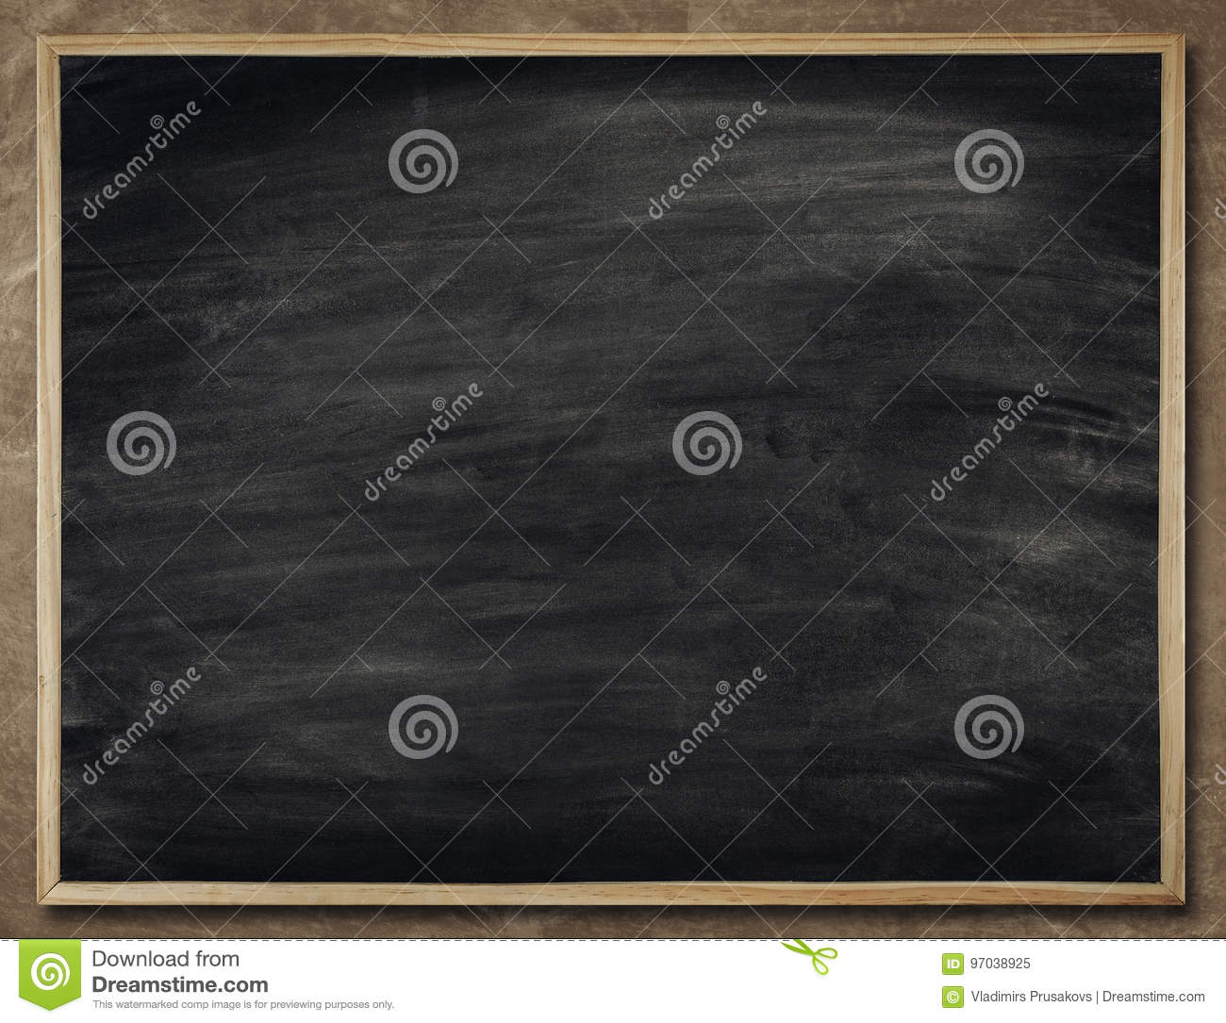
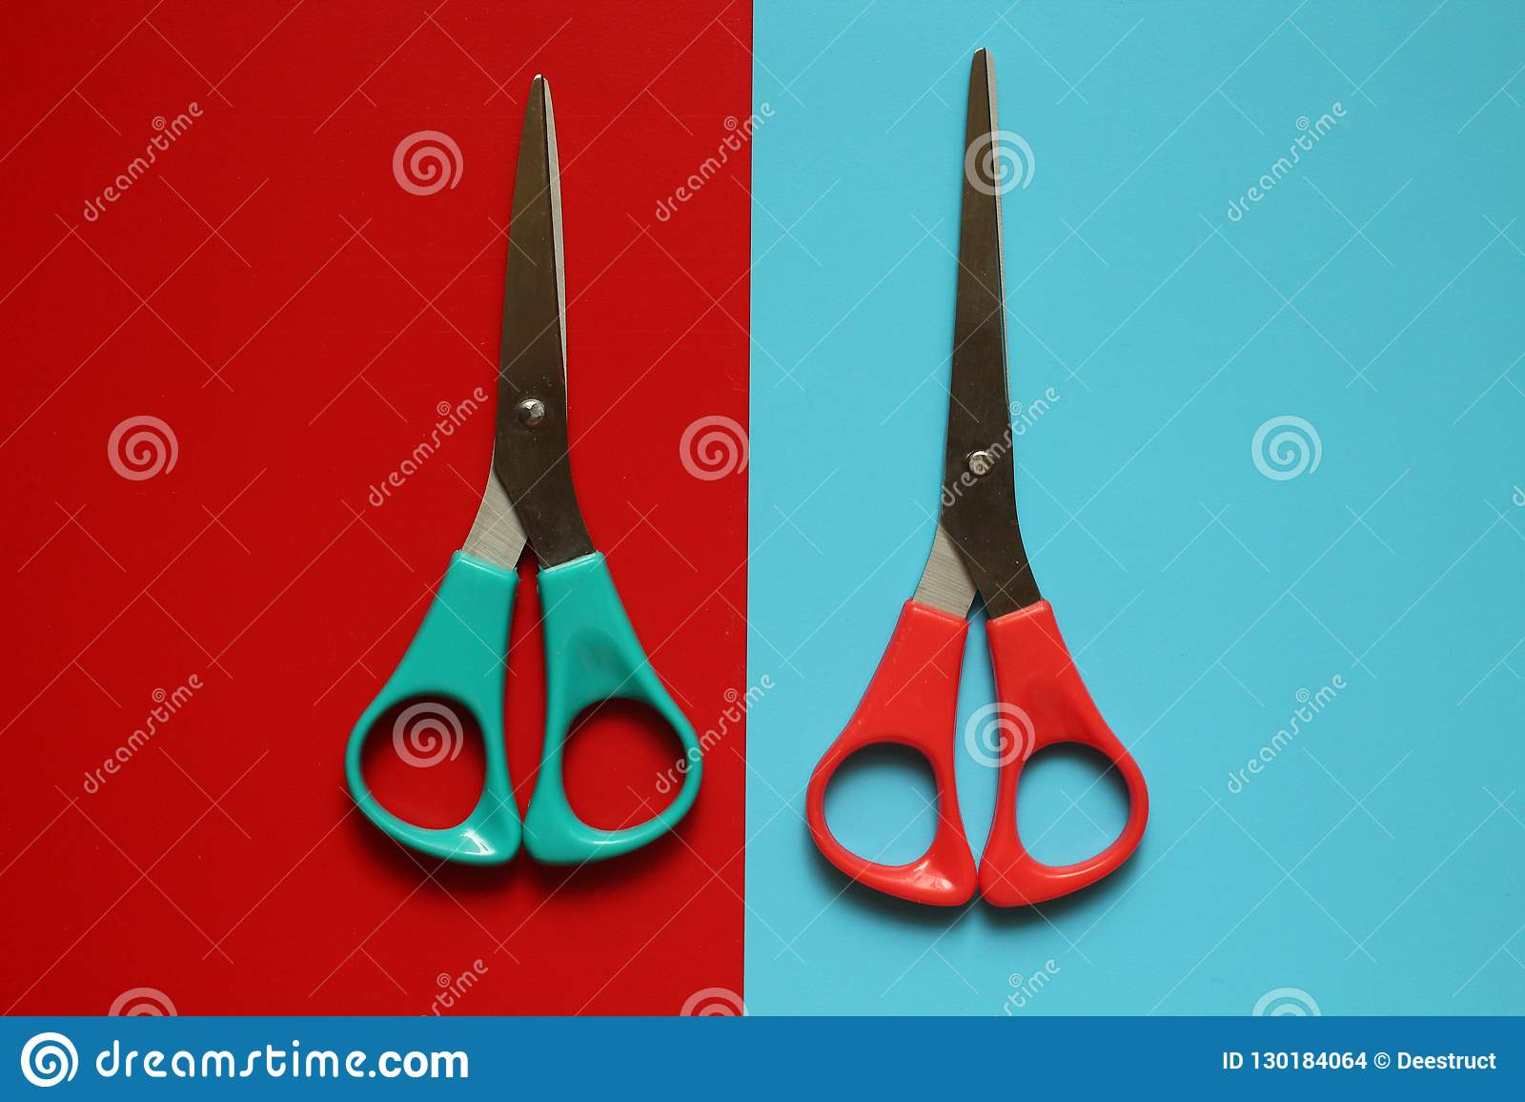
Die Tasche
Die Taschen
Die Kreide
Die Kreiden
Die Tafel
Die Tafeln
Die Schere
Die Scheren

Slide 4
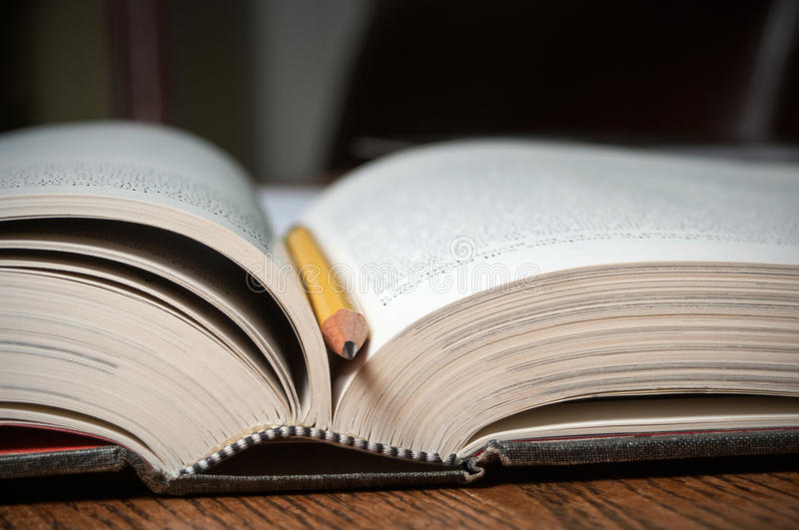

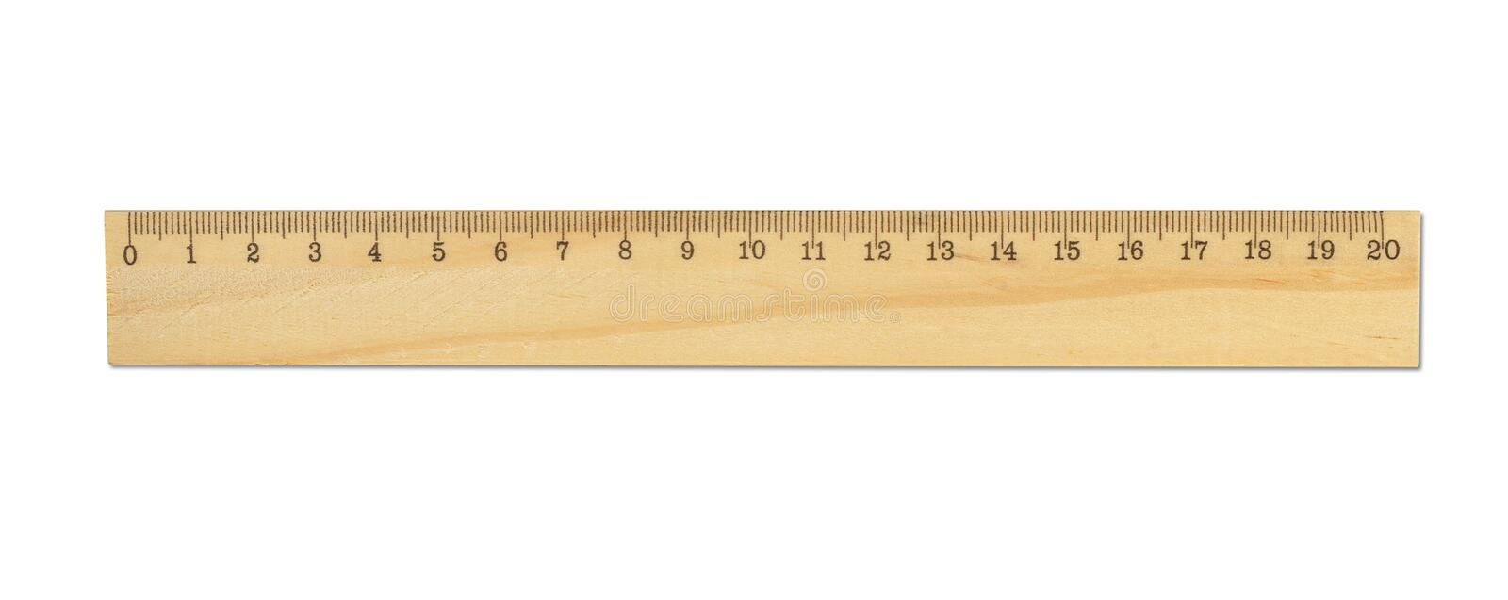
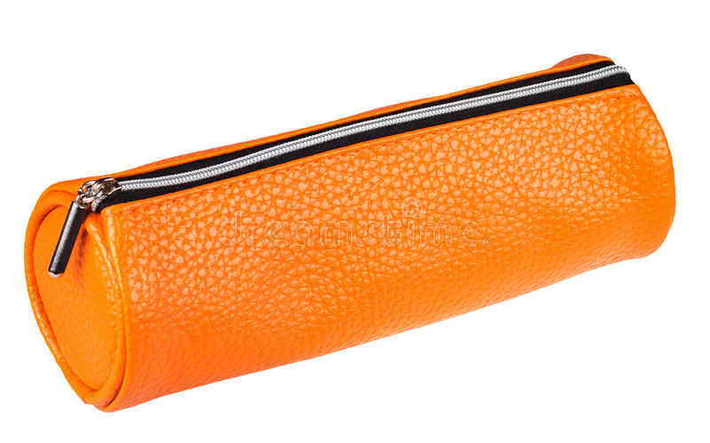
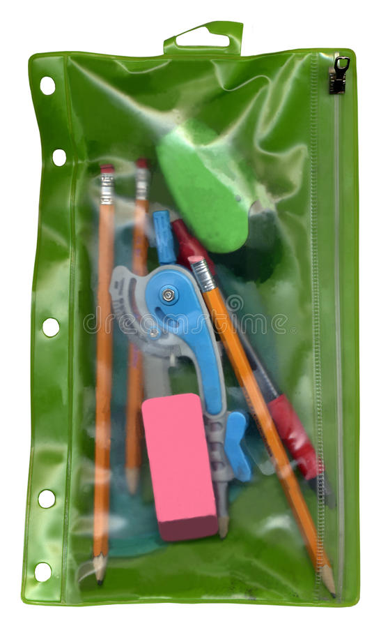

Das Buch
Die Bücher
Das Heft
Die Hefte
Das Lineal
Die Lineale
Das Mäppchen
Die Mäppchen
Das Papier
Die Papiere

Slide 5
Der Kuli
The Pen
Masculine
Die Tasche
The handbag
Feminine
Das Buch
The Book
Neutral
Die Kulis/Taschen/Bücher
Plural

Slide 6
Verb conjugation
Die Kulis _______100 Rupien.(kosten)
kosten
Die Schere _____ genau. (Schneiden)
schneidet
Der Bleistift _____ gut. (Schreiben)
schreibt
Das Buch _______200 Rupien.(kosten)
kostet

Slide 7
Singular and plural form of nouns
Singular
Plural
The pen
The pens
The Book
The Books
The player
The players

Slide 8
Hinweise—hints or clues or tipps
-e
-ung
-in
-heit/keit
Zum Beispiel
Eg.,
Tasche
Kreide
Blume
Feminine
Exceptional….Ausnahme
der. Käse,----
Der Junge, die Jungen
Die Tasche , die Taschen
Die Richtung, die Richtungen
Die Studentin, die Studentinnen
Die Gesudheit,-----

Slide 9
E.g.,
Lehrer
Bruder
-er
Masculine
Exceptional case
Die Butter, ------
Die Schwester, die Schwestern
Die Mutter, die Mütter
Der Bruder, die Brüder
Der Vater, die Väter
Der Lehrer, die Lehrer
All days except the weekend
All months except the year
Transport:bus, train.

Slide 10
Neutral
E.g.,
Essen
Mädchen
Mäppchen
-en
-zeug
Das Mädchen, die Mädchen
Das Essen, die Essen
Die Mäppchen, die Mäppchen
Das Flugzeug, die Flugzeuge
Das Spielzeug, die Spielzeuge

Slide 11
Articles in Nominativ
3.Wie findest du --- Fahrrad (das, den)
12. ---Rock ist im Schrank (das, der)
5.Das ist--- Flugzeug (eine,ein)
6.Das ist mein Hemd,--- Hemd ist grün(die, das)
13.--- T-Shirt von Moritz ist schӧn (die, das)
9.---- Blumen sind schӧn (das, die)
11.--- Party ist cool (das, die)
10.Das ist ---Spitzer (einen, ein)
15.--- Kleidung von Alexandra ist schick (das, die)

